Slide 1
Corrupción en CADIVI

Slide 2
Responsabilidad política 1.) General Manuel Barroso, ex presidente de la extinta Comisión de Administración de Divisas, por sus siglas en español CADIVI. Corrupción en Cadivi a través de la importación bancaria.
Responsabilidad política 1.) General Manuel Barroso, ex presidente de la extinta Comisión de Administración de Divisas, por sus siglas en español CADIVI.
Responsabilidad civil de los hechos: 1.) Fabrizio Mendoza (Empresario) 2.) Salvador Lairet (Empresario) 3.) Álvaro Pulido (Sobrino de la senadora Piedad Cordoba) 4.) Alejandro Berrizbeitia (Empresario) 5) Alex Saab (Representante de la empresa colombiana FONDO GLOBAL) 6)German Carreño. 7) Jonatan Sanchéz (Esposo de la excónsul en Montreal)
Del Centro de Operaciones Venezuela: Centro Comercial Ciudad Tamanaco, (C. C. C. T.), torre B, en los pisos 4 y 5, Caracas, bajo la representación de Fabrizio Mendoza y un primo de Lairet.

Slide 3
Caso I
En febrero de 2012 la empresa Radio y Comunicaciones TELOCALIZA1 C.A, RIJ: J-30418335-6 solicita dólares para traer Sulfato de SODIO, siendo que, la empresa es de Telecomunicaciones. Sin embargo, los dueños de ECUASINSUMOS S.A , RUC número 0992296593001, constituida en Ecuador , a través de relacionados directos o indirectos identificados con responsabilidades civiles:
1.) Fabrizio Mendoza
2.) Salvador Lairet.
3.) Álvaro Pulido (sobrino de la senadora Piedad Córdoba)
4)Alejandro Berrizbeitia

Slide 4
Solicitan la cotización, y suministran las facturas preformas: 0000040, 00000410000042, 0000043, 0000044, 0000045, 0000046, 0000047, 0000048, 0000049, que suman 4 millones 670 mil quinientos 92 con veinticinco céntimos de dólares (4.670.592,25).
Con la misma empresa ECUAINSUMOS, RUC número 0992296593001, constituida en Ecuador , realizan la misma operación con Inversiones Gones, Indonesia C.A, RIF J- 312566434, perteneciente a los mismos exportadores (ECUAINSUMOS) y según aún aparece en el listado de la página de CADIVI con las preformas 0000040 a la 0000049, se le entregan cinco partidas de 491.641,29 dólares y cuatro de 442.447,16 dólares.
Para un total que ronda los 8 millones de dólares

Slide 5
Caso II
En 2012 se registra , Gerkat Corporation E. I. R. L. número 20531742304(corresponde a su Registro Único al Contribuyente (RUC)) ubicada en la avenida Argentina, urbanización El Pacífico, lote 10A, mezzanina E2, de la provincia Santa, región Áncash, del Distrito Nuevo Chimbote de Perú.
Los dueños de Gerkat Corporation, a través de relacionados directos o indirectos corresponden a los identificados con responsabilidades civiles (1.) Fabrizio Mendoza, 2.) Francisco Lairet., 3.) Álvaro Pulido (sobrino de la senadora Piedad Córdoba), 4.)Alejandro Berrizbeitia.
La empresa se creó y se registró en Perú, para que suministrara las preformas con las cuales CADIVI liquida los dólares, cuyo objetivo en papel era la importación de químicos. Acto seguido, en Venezuela se constituye la importadora Representantes ITA 2007 C. A., Registro de Información Fiscal (RIF) J-294473393, ubicada en la avenida Libertador de Cabudare, calle Santa Ana, conjunto residencial Villas Marasol, casa 6, estado Lara, con la cual se solicitaban dólares preferenciales para importar químicos que terminaba vendiendo Gerkat Corporation, como empresa off shore. El vendedor y el comprador eran el mismo.

Slide 6
En el año 2012 específicamente el 9 de marzo de 2012, la referida empresa (Gerkat Corporation) cotizó ante CADIVI una molinera de café bajo el código arancelario 8438.80.10, por un monto de 445 mil dólares, cuando esa máquina estaba valorada en 135 mil dólares, según se constató con una empresa nacional; es decir, en esa transacción se apropiaron de 310 mil dólares, los cuales fueron adquiridos a 4,30 bolívares por dólar. La adquisición fue introducida 10 veces en la misma fecha y por la misma maquinaria. Esta empresa servía como fachada, ya que es un delito entregar dólares a empresas nacionales y el proveedor es el mismo propietario a través de empresas offshore.
El negocio consistió en revender esos dólares a precio del mercado paralelo, en ese momento (2012) los obtenían a 4,30 y posteriormente los vendían a 20,30. Pero todos obtenían ganancias, incluso, algunas empresas venezolanas servían de alquiler para concretar estos negocios, teniendo como ganancia, 2,5 centavos por dólar aprobado. En esta parte de la operación operaba un sujeto de nombre Jonathan Sánchez, esposo de la ex cónsul en Montreal y allegada a Delcy Rodríguez.

Slide 7
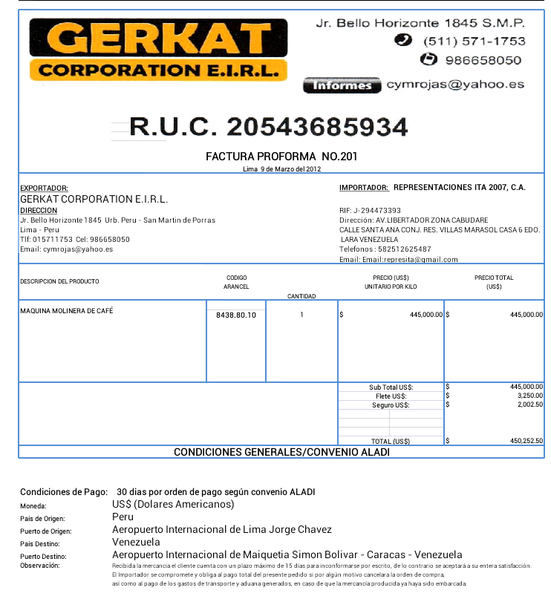
Maquina valorada en 135.000 $ y fue adquirida en 445.000$ , con una diferencia de 310.000$ que fueron a parar a la cuenta personal de estos boliburgueses

Slide 8
Caso III
También se creó la Corporación 1 TO 1 S. R. L., ubicada en la calle Elías Aguirre, n° 273, Inter 302, en Miraflores, Lima, Perú, con el Registro Único al Contribuyente n° 20538892123, y en Venezuela crearon la importadora Gold Electric C.A, RIF J-29752691-9, ubicada en la calle Azcúe, sector Centro, urbanización Centro, local 54, en Maturín, estado Monagas.
Con estas empresas estafaron nuevamente a la nación. Concretamente el 8 de abril de 2012, con la factura proforma 401, solicitaron a la Comisión Administradora de Divisas la importación de 2.275 kilos de dióxido de titanio, por un monto de 2 millones 502.500 dólares. Para el año 2012 (fecha en la que fue expedida la proforma), el precio del dióxido de titanio Anastase KA- 100, en forma cristalizada natural, rondaba los 2.500 bolívares el kilogramo, pero las proformas de ese mismo año, indicaban que fueron solicitadas a un precio de 1.110 dólares.
Para ejemplificar cuánto representa 350 kilos de titanio, se puede comparar con el equivalente a un tanque de agua (pequeño) casero, y por ello fueron solicitados la cantidad de 385 mil dólares. Se otorgaron esa cantidad de dólares a un precio tan bajo, para un químico (Que cabía en una pampina de agua) y no para alimentos.

Slide 9
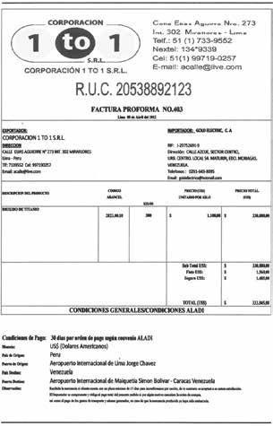
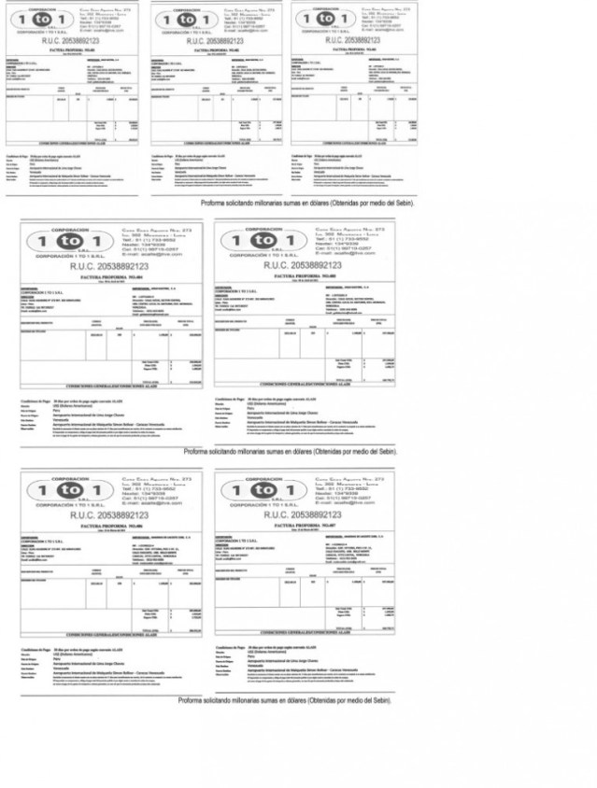
Para ese entonces el precio del dióxido de titanio rondaba los 2500bs el kg y estos personajes lo solicitaron a un precio de 1110$

Slide 10
Caso IV
Utilizándose las proformas Nº 161, 162, 163, 164, 153, todas con fecha 15 de enero de 2012, correspondiente a la empresa Chenys Exportaciones EIRL, ubicada en Lima – Perú,específicamente en la calle José Eugenio Paredes 2402, urbanización Los Cipreces, Registro Único de Contribuyente 20544991168, solicitaron al Estado la cantidad de 1.606.880 dólares para la importación de alcohol cetoestearílico, producto usado en la elaboración de champú, enjuague y tratamientos para el cabello.
Para esta transacción, se usó en Venezuela a la importadora Construcciones e Inversiones MEWY C.A., Registro de Información Fiscal (RIF), J-29527856-0,ubicada en Puerto Ayacucho, urbanización Loma Verde, calle principal Nº 47. Lo interesante de esta ubicación es que el teléfono que aparece registrado en las cinco facturas proformas es el número 0212-7627742, es decir, un teléfono de Caracas, el cual está registrado en La Florida a nombre de Guisuppe Inserto, según revela la página de Cantv.
El Registro Nacional de Contratistas, para el año 2013, emitió un listado con las empresas en el estado Amazonas que estaba inactivas y Construcciones e Inversiones MEWY CA, aparece en la lista.

Slide 11
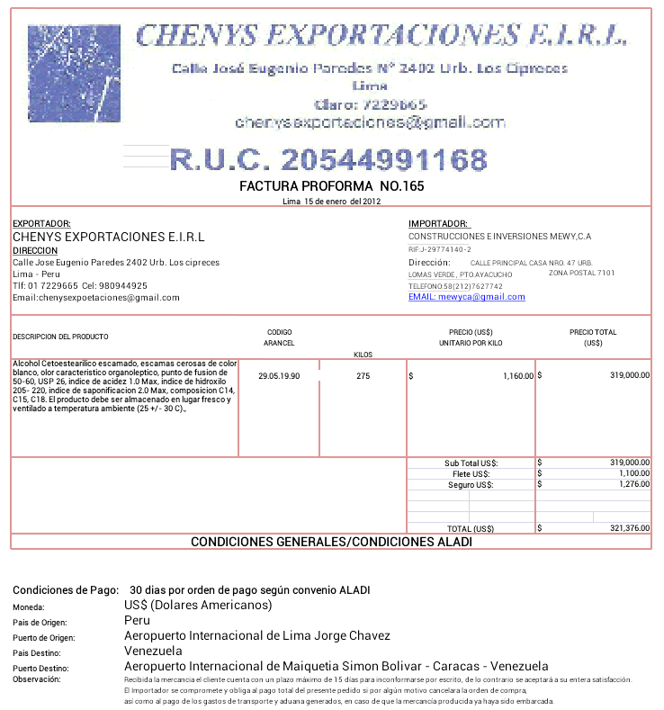
Lo interesante de esta empresa offshore es que emitió facturas solicitando dólares en enero del año 2012 y ya para comienzo de 2013 el registro nacional de contratista del estado Amazonas la ubicaba en su lista como inactiva.

Slide 12
Caso V
El 23 de marzo de 2012, la empresa Mexbin S.A, cuya dirección fiscal es en Guayaquil, Ecuador,esquina Sucre 222 cruce con Pedro Carbo, piso 1, oficina 12, emitió la factura proforma Nº 001-000028, en donde solicitaba al gobierno venezolano, la cantidad de 476.649 dólares para la adquisición de 19 bultos contentivos de 475 kilogramos de benzoato de sodio, un aditivo alimentario usado como conservante pues se encarga de matar eficientemente a la mayoría de levaduras, bacterias y hongos de los productos almacenados.
Para esta negociación, emplearon a la importadora Exhi Frio CA, RIF J-30948333-1, ubicada en la zona Industrial de Santa Cruz de Aragua, municipio José Félix Rivas, avenida primera, parcela C-02, teléfono 0243-2619103, como la empresa que sería la encargada de traer el producto desde Guayaquil, hasta Venezuela. De hecho, la empresa tiene una página web www.exhifrio.com, en donde se constató que la misma está dedicada a la fabricación, importación y distribución de productos químicos para el área de refrigeración, siendo sus principales productos los fluidos refrigerantes y sus derivados.
En el portal web de Exhi frío ofrece además sistemas de refrigeración doméstica, comercial, automotriz, industrial, lubricante y limpiadores internos y externos para los sistemas de refrigeración, por ninguna parte se ofrece el servicio de conservantes para alimentos, lo que evidencia las irregularidades que se cometieron en la entrega de divisas a empresas de maletín.

Slide 13
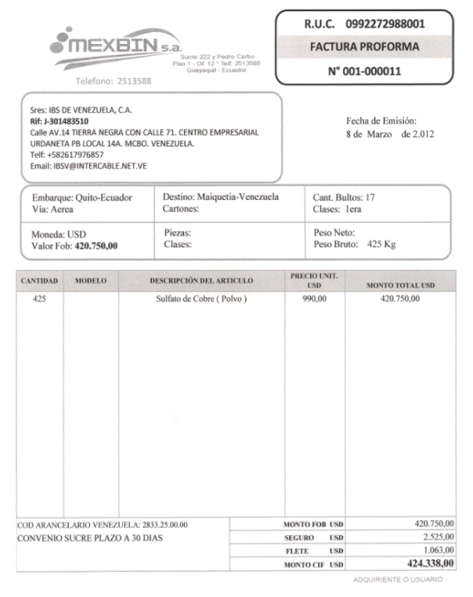
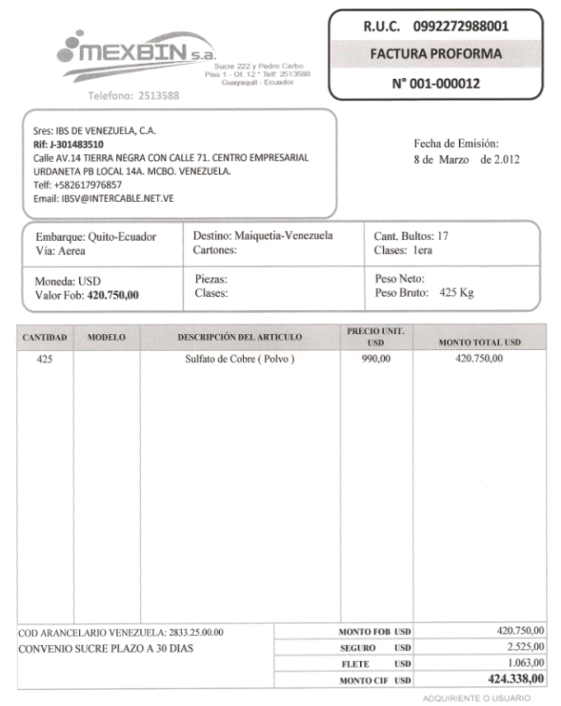
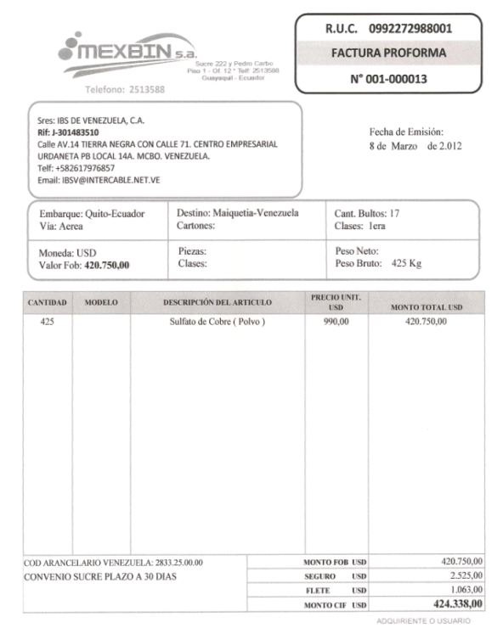
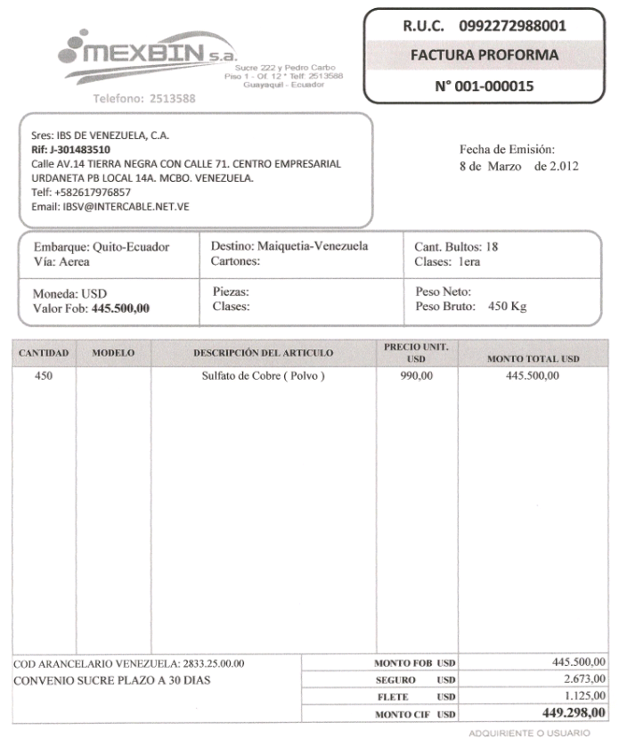

Slide 14
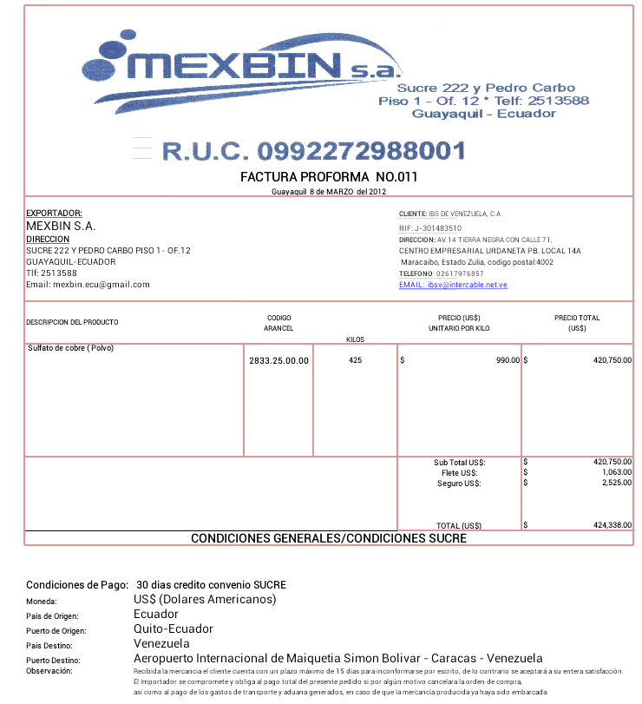
Con esta empresa importaron 19 bultos y mas de benzoato de sodio un aditivo alimentario utilizado como conservantes. Esta tiene una pagina web www.exhifrio.com donde ofrece sistema de refrigeración automotriz, industrial y hasta lubricantes y limpiadores, pero por ningún lado ofrece conservarte de alimentos

Slide 15
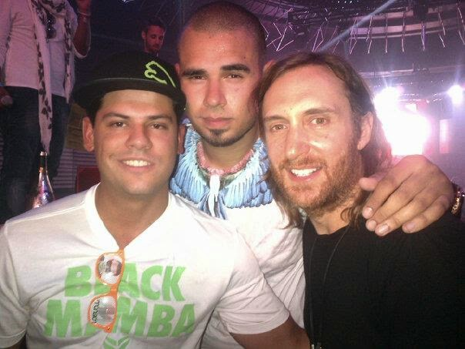
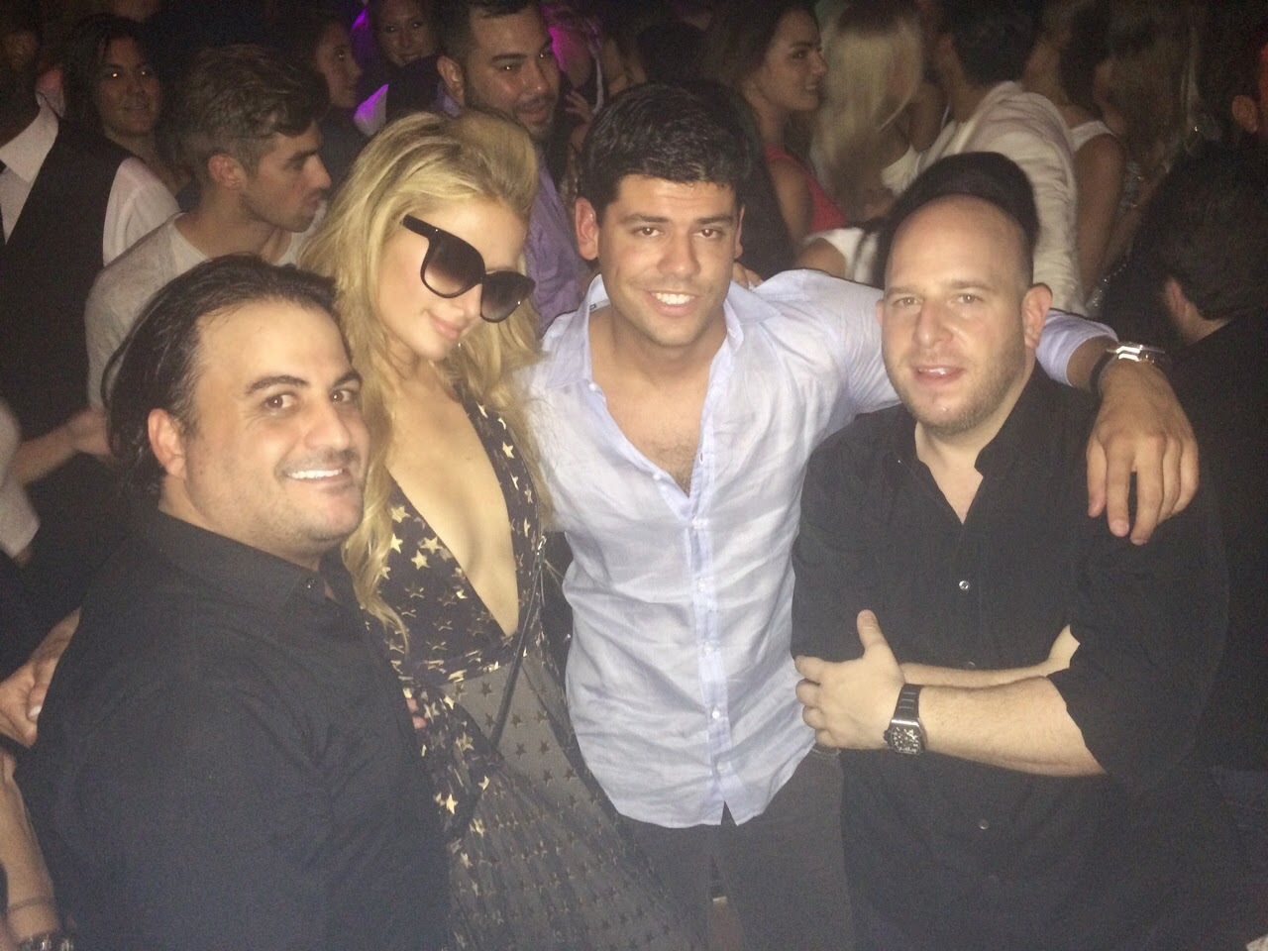
¿Y que ha sido de la vida de este bolichico Salvador Lairet
Acompañado de los Dj Tiesto y David Guetta
De fiesta con la famosa Paris Hilton

Slide 16
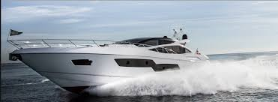
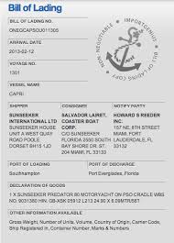
El lujoso yate de uso personal del antes mencionado Salvador Laireth adquirido gracias a estas empresas de maletín

Slide 17
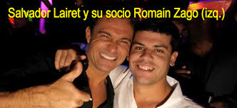
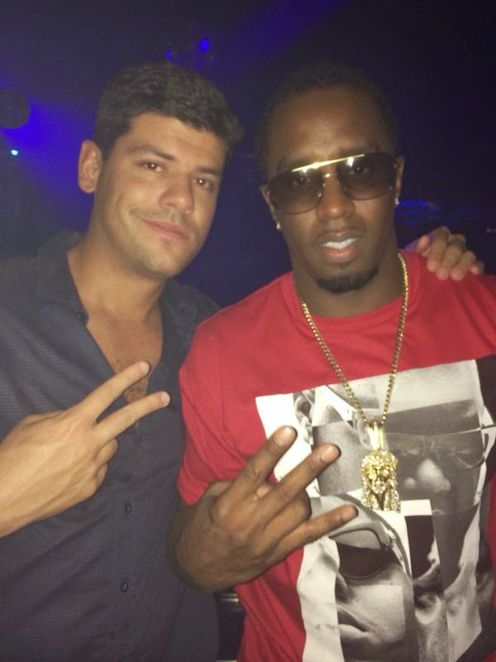
Salvador Lairet y su socio Román Zago
Compartiendo con el rapero Puff Daddy

